Slide 1



AUDIÊNCIA PÚBLICA
AVALIAÇÃO DAS METAS FISCAIS
3º QUADRIMESTRE DE 2019

Slide 2


OBJETIVO DA
AUDIÊNCIA PÚBLICA
Cumprir um requisito legal: Demonstrar e avaliar o cumprimento das metas fiscais no 3º Quadrimestre de 2019, conforme disposto no § 4° do artigo 9° da Lei de Responsabilidade Fiscal, assim redigido:
        “Até o final dos meses de maio, setembro e fevereiro, o Poder Executivo demonstrará e avaliará o cumprimento das metas fiscais de cada quadrimestre, em audiência pública na comissão referida no § 1º do art. 166 da Constituição ou equivalente nas Casas Legislativas estaduais e municipais”.
Dar ciência à sociedade da evolução dos números fiscais do Estado.
Controle e Planejamento: o acompanhamento periódico da execução orçamentária permite estimar a evolução das receitas e despesas do exercício e antecipar a necessidade de correções de rumo a tempo de garantir o cumprimento das metas fiscais definidas na LDO.

Slide 3

EXECUÇÃO ORÇAMENTÁRIA
Receitas e Despesas

Slide 4
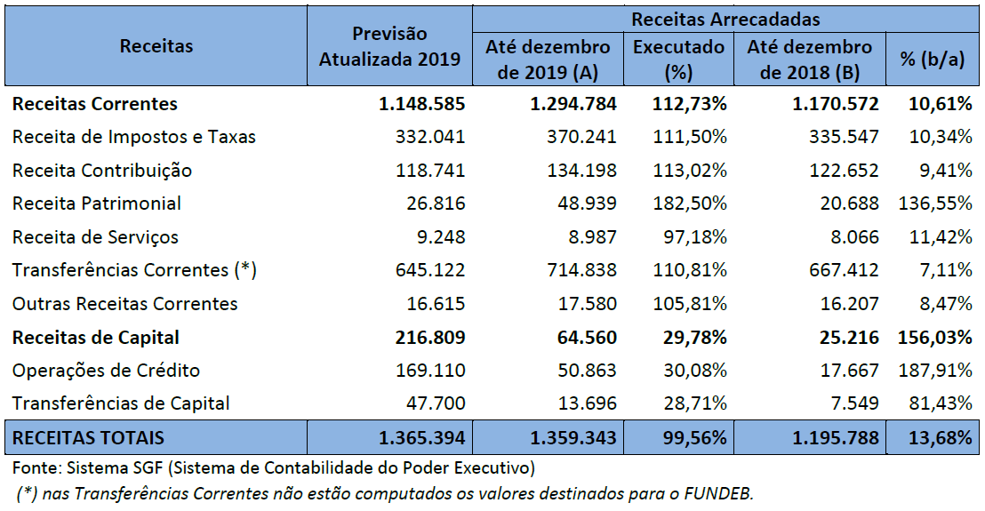
RECEITAS ARRECADADAS

Slide 5
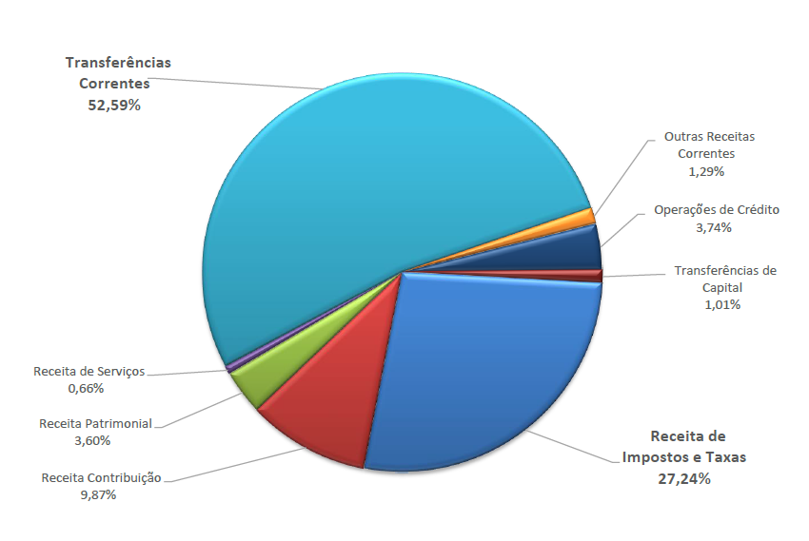
RECEITAS ARRECADADAS

Slide 6
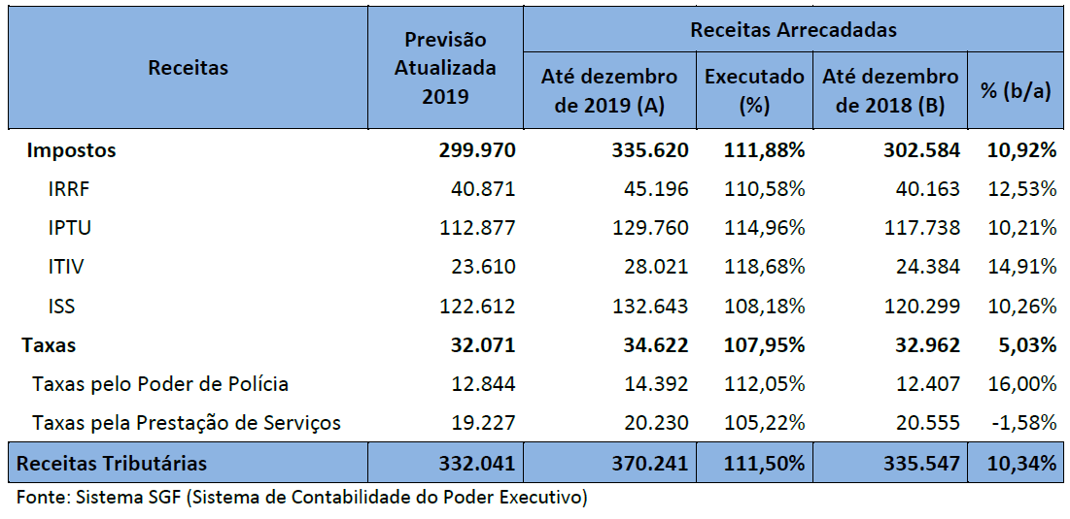
RECEITAS TRIBUTÁRIAS

Slide 7
IMPOSTO SOBRE SERVIÇOS DE QUALQUER NATUREZA - ISS
Arrecadação de 2015 a 2019

Slide 8
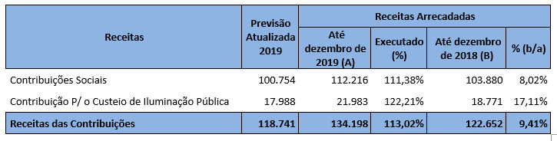
RECEITAS DE CONTRIBUIÇÕES

Slide 9
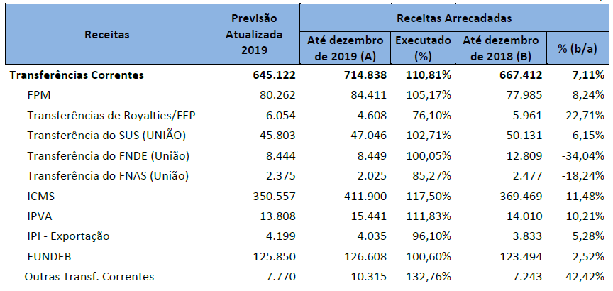
TRANSFERÊNCIAS CORRENTES

Slide 10
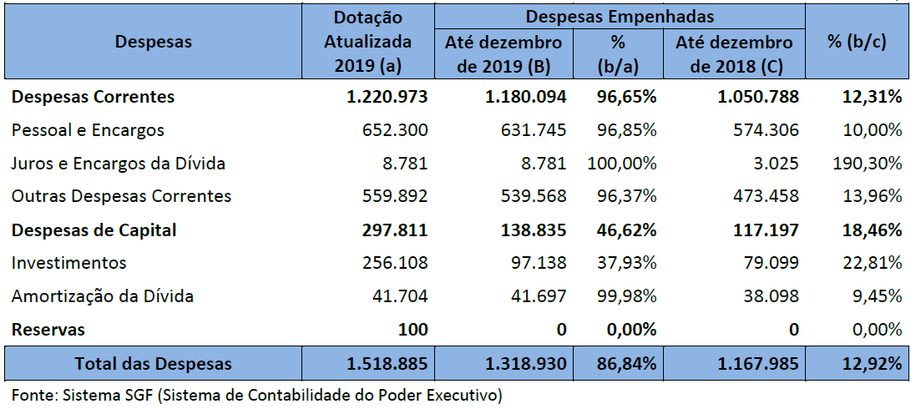
DESPESAS EXECUTADAS

Slide 11
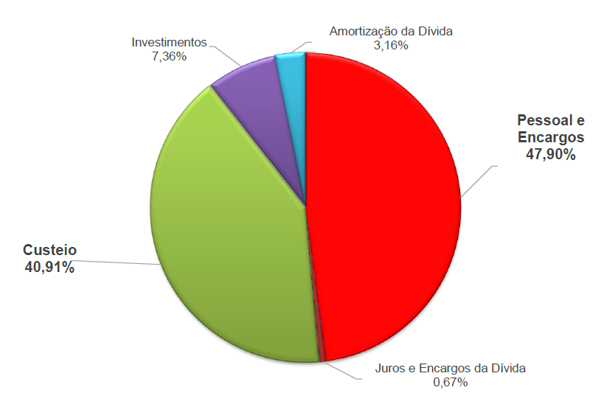
DESPESAS EXECUTADAS

Slide 12
INDICADORES FISCAIS
Demonstrativos dos Resultados
Orçamentário, Primário e Nominal

Slide 13
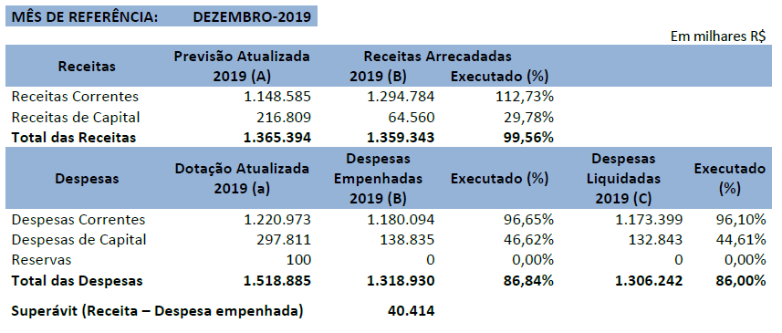
RESULTADO ORÇAMENTÁRIO

Slide 14
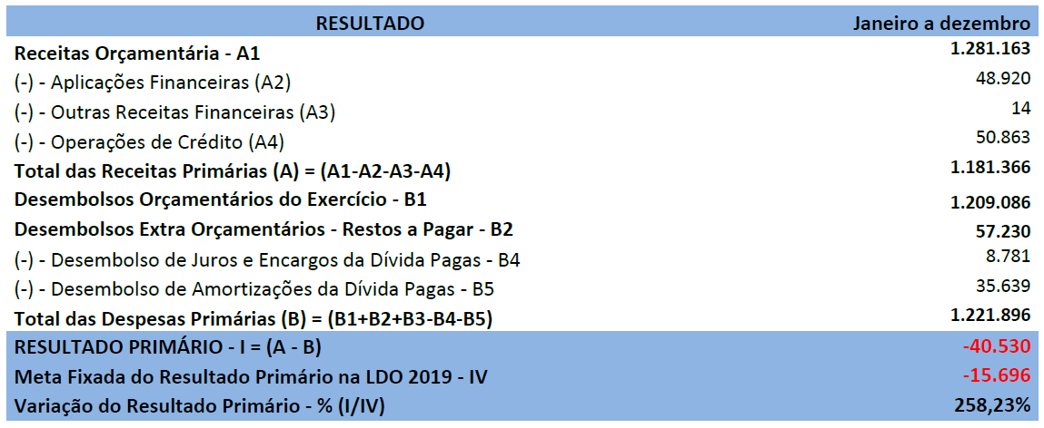
RESULTADO PRIMÁRIO

Slide 15
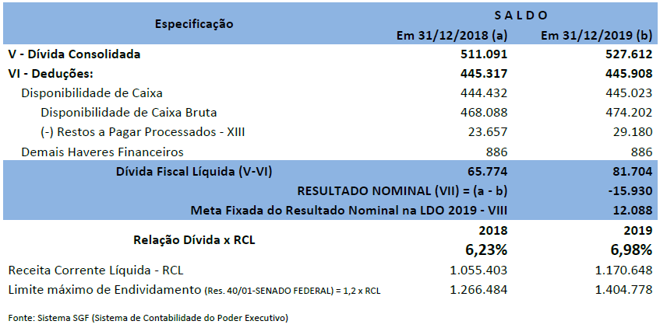
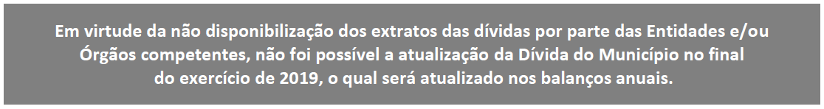
RESULTADO NOMINAL

Slide 16
LIMITES LEGAIS E CONSTITUCIONAIS
Pessoal – Educação - Fundeb - Saúde

Slide 17
DESPESAS COM PESSOAL

Slide 18
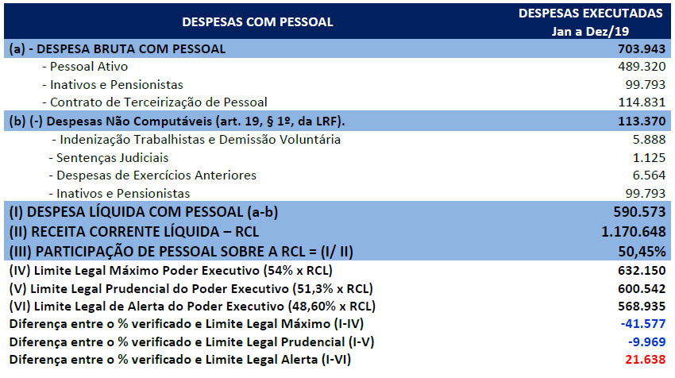

Slide 19
DESPESAS COM
SAÚDE

Slide 20
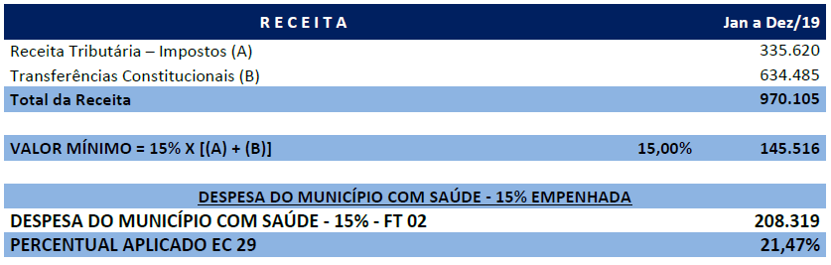

Slide 21
DESPESAS COM EDUCAÇÃO

Slide 22
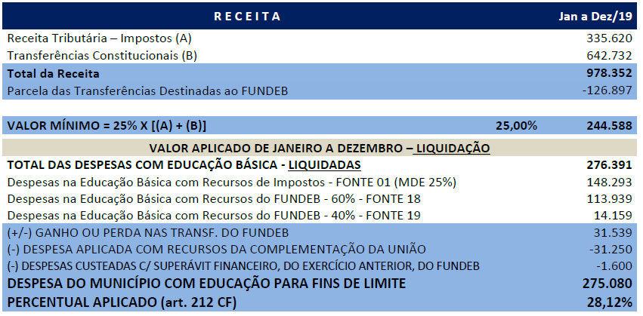

Slide 23
APLICAÇÃO DO
FUNDEB

Slide 24
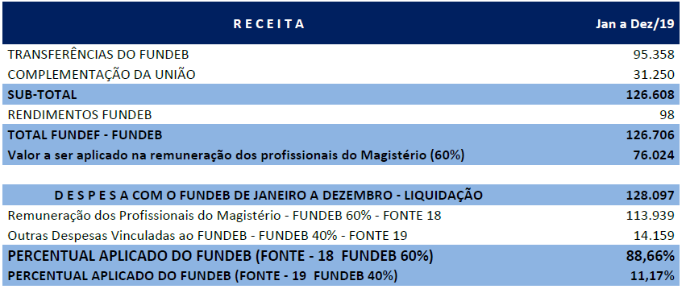

Slide 25

O Relatório de Gestão Fiscal – RGF (3º Quadrimestre/2019) e o Relatório Resumido da Execução Orçamentária – RREO (6º Bimestre/2019), serão publicados no Diário Oficial do Município .
Os dados serão informados no Sistema de Informações Contábeis e Fiscais do Setor Público Brasileiro – Siconfi.
Os relatórios serão encaminhados ao Tribunal de Contas dos Municípios do Estado da Bahia – TCM, via sistema e-tcm.

Slide 26
ANTONIO ELINALDO ARAUJO DA SILVA
Prefeito Municipal
JOAQUIM JOSÉ BAHIA MENEZES
Secretário da Fazenda
BRUNO GARRIDO GONÇALVES
Controlador Geral do Município
LESSYVALDO DIAS DA SIVA
Contador CRC- 023298/O-6 BA

